Slide 1

El Mercosur

Slide 2
Cuales son los diferentes aspectos de esta comunidad económica regional ?
¿Como ha llegado america para desarrollar las areas de libre cambio¿
¿ cuáles son las perspectivas del MERCOSUR por el futuro y las debilidades que se quedan ¿

Slide 3
Mercado común trasciende a una unión aduanera al permitir el libre movimiento del trabajo y del capital entre las naciones miembros.
promover el libre intercambio y movimiento de bienes, personas y capital entre los países que lo integran y avanza a una mayor integración política y cultura

Slide 4
I Antecedentes del MercoSur
Anos 70 :
Europea liderada por la alianza franco
Alemania proceso comunotario
America Latina proceso de intégracion
CEPAL : 1950 comisión económica para america latina
ALALC :1960 Asociación Latinoamericana de Libre Comercio
ALADI : 1980 asociación latinoamericana de integración

Slide 5
II) El MERCOSUR, una apertura económica sobre el mundo
MERCOSUR(=Mercado Común del Sur), una comunidad económica
que reúne:
-Argentina
-Brasil
-Paraguay
-Uruguay
-Venezuela
-Bolivia
Son asociados:
-el Chile
-la Colombia
-el Perú
-el Ecuador

Slide 6
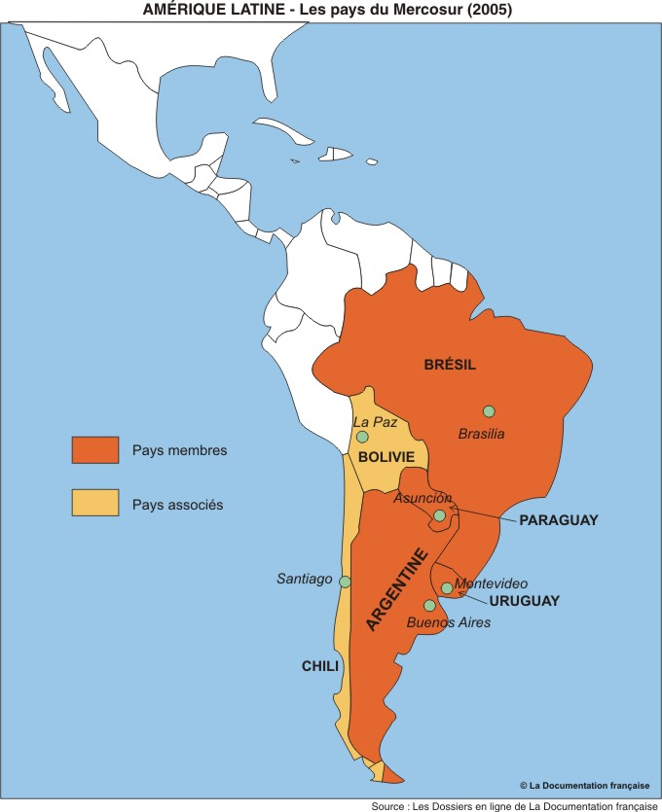

Slide 7
> Fue instituido el 26 marzo 1991 por el tratado de Asunción.
> Tercero mercado integrado al mundo.
Tiene por fin:
el librecambio de los bienes, servicio y factores de producción.
la creación de un tarifo exterior común.
una aproximación de las políticas y de la legislación.

Slide 8
3 órganos decisorios:
El consejo del Mercado Común (CMC).
El Grupo Mercado Común (GMC).
La Comisión de Comercio del MERCOSUR (CCM).

Slide 9
una potencia emergente de América Latina (82,3% de PIB).
Intercambio comercial en 2010: US$41.000 entre 4 miembros.
Mayor parte del comercio: entre Argentina y Brasil.
-En Argentina, US$10.000 millones invertidos por las empresas brasileñas.
-En Brasil, US$4.000 millones invertidos por las empresas argentinas.

Slide 10
III) las perspectivas del MERCOSUR por el futuro y las debilidades que se quedan
-El poder adquisitivo de los consumidores.
-Desequilibres entre diferentes países.
-Rivalidad Argentina/Brasil.
Desequilibre comercial con los exportaciones comparado a Europa.

Slide 11
Qual futuro? Desventajas, punto a desarollar
-La mayor parte de los productos agrícolas son competitivos mas que complementarios
- Los ciclos productivos estacionales coinciden en la mayor parte de los cultivos en los cuatro países,lo que restringue cada vez mas la complementariedad.
-Las zonas fronterizaz están muy descuidadas ya que existe una gran cantidad de contrabando. Hay medidad de costo,mediano y largo plazo

Slide 12
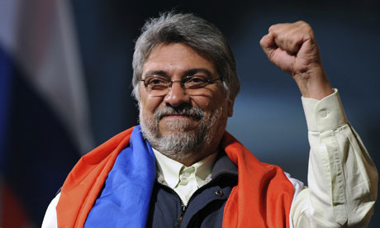
El caso de paraguay :
Suramérica reforzó hoy la presión contra la destitución de Fernando Lugo de la Presidencia de Paraguay al suspender a ese país de la Unasur y del Mercosur

Slide 13
CONCLUSION

